Slide 1
Красная книга Животные
МАУК КМЦБС
ЦЕНТРАЛЬНАЯ БИБЛИОТЕКА
Краснобаковский район

Slide 2
Список животных
предоставлен преподавателем общеобразовательных дисциплин, заведующим производственной практикой
Краснобаковского лесного колледжа
Борисом Васильевичем БАРХАТОВЫМ

Slide 3
МЛЕКОПИТАЮЩИЕ

Slide 4
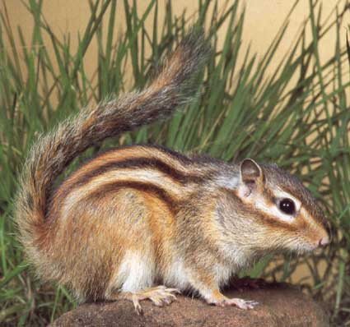
АЗИАТСКИЙ БУРУНДУК
Подробнее »»

Slide 5
ВЫДРА
Подробнее »»

Slide 6
ЕВРОПЕЙСКАЯ НОРКА
Подробнее »»

Slide 7
КРАСНАЯ ПОЛЕВКА
Подробнее »»

Slide 8
ЛЕСНАЯ СОНЯ
Подробнее »»

Slide 9
ЛЕСНОЙ НЕТОПЫРЬ
Подробнее »»

Slide 10
ОБЫКНОВЕННАЯ ЛЕТЯГА
Подробнее »»

Slide 11
РОСОМАХА
Подробнее »»

Slide 12
РУССКАЯ ВЫХУХОЛЬ
Подробнее »»

Slide 13
РЫСЬ
Подробнее »»

Slide 14
ПТИЦЫ

Slide 15
БЕЛАЯ КУРОПАТКА
Подробнее »»

Slide 16
БЕРКУТ
Подробнее »»

Slide 17
БОЛЬШОЙ КРОНШНЕП
Подробнее »»

Slide 18
БОРОДАТАЯ НЕЯСЫТЬ
Подробнее»»

Slide 19
ГЛУХАЯ КУКУШКА
Подробнее »»

Slide 20
КЛИНТУХ
Подробнее »»

Slide 21
КРАЧКА РЕЧНАЯ
Подробнее »»

Slide 22
ЛЕБЕДЬ ШИПУН
Подробнее »»

Slide 23
ЛЫСУХА
Подробнее »»

Slide 24
ОЛЯПКА ОБЫКНОВЕННАЯ
Подробнее »»

Slide 25
РЕМЕЗ ОБЫКНОВЕННЫЙ
Подробнее »»

Slide 26
САПСАН
Подробнее »»

Slide 27
СВЕРЧОК ОБЫКНОВЕННЫЙ
Подробнее »»

Slide 28
СЕВЕРНАЯ БОРМОТУШКА
Подробнее »»

Slide 29
СЕДОЙ ДЯТЕЛ
Подробнее »»

Slide 30
СЕРАЯ УТКА
Подробнее »»

Slide 31
СЕРАЯ ЦАПЛЯ
Подробнее »»

Slide 32
СЕРЫЙ ЖУРАВЛЬ
Подробнее »»

Slide 33
СЕРЫЙ СОРОКОПУТ
Подробнее »»

Slide 34
СКОПА
Подробнее »»

Slide 35
ТРЕХПАЛЫЙ ДЯТЕЛ
Подробнее »»

Slide 36
ТУРУХТАН
Подробнее »»

Slide 37
ФИЛИН ОБЫКНОВЕННЫЙ
Подробнее »»

Slide 38
ЧЕЧЕТКА ОБЫКНОВЕННАЯ
Подробнее »»

Slide 39
ЯСТРЕБИНАЯ СОВА
Подробнее »»

Slide 40
Источники:
http://ru.wikipedia.org/ - свободная общедоступная мультиязычная универсальная интернет-энциклопедия
http://www.zoodrug.ru/ - энциклопедия животного мира

Slide 41
КРАСНОБАКОВСКАЯ ЦЕНТРАЛЬНАЯ БИБЛИОТЕКА
МЕТОДИЧЕСКИЙ ОТДЕЛ

